Slide 1
Обучающая (просветительская)
программа по вопросам здорового питания взрослого населения всех
возрастов

Slide 2
О программе
Общие положения
Обучающая (просветительская) программа по вопросам здорового питания для взрослого населения всех возрастов разработана в целях реализации федерального проекта «Формирование системы мотивации граждан к здоровому образу жизни, включая здоровое питание и отказ от вредных привычек (Укрепление общественного здоровья) национального проекта «Демография», а также в соответствии с Планом мероприятий Роспотребнадзора по реализации мероприятий федерального проекта «Укрепление общественного здоровья» на 2019 год и перспективный период 2020-2024 годов, утвержденным приказом Роспотребнадзора от 25.01.2019 № 29, для решения задач по формированию среды, способствующей повышению информированности граждан об основных принципах здорового питания.
Целевой раздел
Актуальность программы:
В современных условиях уровень здоровья населения является одним из факторов обеспечения экономического роста и национальной безопасности государства и, в этой связи, вопросы здорового питания взрослого населения всех возрастных групп в целях реализации мероприятий федерального проекта
«Укрепление общественного здоровья» национального проекта «Демография», направлены на улучшение качества и продолжительности жизни.

Slide 3
Что значит здоровое питание?
Здоровое питание - ежедневный рацион, полностью
обеспечивающий физиологические
потребности энергии, пищевых и биологически
индивида в активных
веществах, состоящий из пищевой
продукции, отвечающей принципам безопасности и
характеризующейся
оптимальными
показателями нормального
качества, создающий
условия для
роста, физического и интеллектуального развития и жизнедеятельности, способствующий укреплению здоровья и профилактике заболеваний.
Важным
является
принципом построения рациона
здорового
питания
его персонализация, которая имеет гендерные и
возрастные особенности, зависит от генетических особенностей,
состояния пищевого статуса, и в частности, физического развития.

Slide 4
ОЦЕНКА ФИЗИЧЕСКОГО РАЗВИТИЯ
Физическое развитие — динамический процесс роста (увеличение роста (длины) и массы тела, развитие органов и систем организма и их функциональных показателей) и биологического созревания ребёнка в определённом периоде детства или обратной инволюции органов и систем, тканей организма и
ослабление всех функций в пожилом возрасте. Физическое развитие отражает процессы роста и развития организма на отдельных этапах
постнатального онтогенеза (индивидуального
развития), когда наиболее ярко происходят преобразования генотипического потенциала в фенотипические проявления.

Slide 5
В повседневной практике физическое развитие
оценивают по
стоя, масса тела
антропометрическим
показателям - рост
(МТ), индекс массы тела (ИМТ),
окружность грудной клетки (ОГК), окружность талии (ОТ),
окружность бедер (ОБ) и индекс ОТ/ОБ.
Индекс массы тела (ИМТ) = вес тела (кг) / рост (м2)
ИМТ и его значения, определяющие соотношение роста и МТ у взрослых
Индекс массы тела | Соответствие между МТ ростом
16 и менее | Выраженный дефицит массы тела
16—18,5 | Недостаточная (дефицит) масса тела
18,5—24,9 | Норма
25—29,9 | Избыточная масса тела
30—34,9 | Ожирение 1 степени
35—39,9 | Ожирение 2 степени
40 и более | Ожирение 3 степени

Slide 6
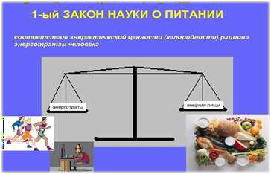
ЗАКОН ЗДОРОВОГО ПИТАНИЯ
Закон первый: соответствие энергетической ценности (калорийности) рациона
энерготратам человека.
Общие энерготраты организма складываются из:
энерготрат в покое (основной обмен)
при физической активности
пищевого термогенеза
Основной обмен — энерготраты, необходимые для поддержания сердечной деятельности, дыхания, температуры тела и т.п. в состоянии относительного покоя. Он зависит от возраста, пола, массы тела. Считают, что его уровень у здорового человека среднего возраста приблизительно соответствует расходу 1 килокалории в час на каждый килограмм массы тела. В среднем для женщин он составляет 1400 ккал, а для мужчин — 1800 ккал.

Slide 7
Формула расчета основного обмена:
 | Мужчины | Женщины
18-30 лет | (15,3 х вес в кг)+ 679 | (14,7 х вес в кг) + 496
30-60 лет | (11,6 х вес в кг)+ 879 | (8,7 х вес в кг) + 829
старше 60 | лет (13,5 х вес в кг)+ 487 | (10,5 х вес в кг) + 596

Slide 8
Оценка физической активности проводится с помощью
расчета КФИ (коэффициента физической активности)
1,4 (при малоподвижном образе жизни) - целенаправленная физическая активность менее 30 мин. в день;
1,6 - 1,7 (при умеренно активном образе жизни) -
целенаправленная физическая активность 30 мин. в день;
2,0 (при высокой физической активности) - целенаправленная физическая активность более 30 мин. в день.

Slide 9
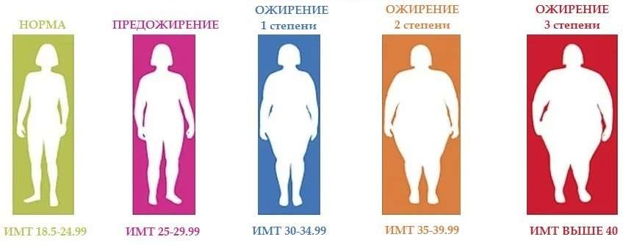

Slide 10
Закон второй: соответствие химического состава
рациона человека его физиологическим потребностям в пищевых веществах.
Пищевые вещества или нутриенты - это химические вещества, составные части пищевых продуктов, которые организм использует для построения, обновления и исправления своих органов и тканей, а также для получения из них энергии для выполнения работы. Различают две группы пищевых веществ:
Макронутриенты
Микронутриенты -
(основные пищевые
витамины и минеральные вещества - нужны человеку и находятся в пище в очень малых количествах - в
вещества) - белки, жиры и
углеводы - нужны человеку в
количествах, измеряемых несколькими десятками граммов.
миллиграммах или микрограммах.

Slide 11
Незаменимые и заменимые вещества.
Незаменимые пищевые вещества
- это 10 аминокислот, в ходящие в
состав белков, некоторые жирные кислоты, витамины, минеральные вещества, которые не образуются в организме, но необходимы для нормального обмена веществ.
Заменимые пищевые вещества
могут образоваться в организме
человека из незаменимых пищевых веществ. Поэтому они называются заменимыми, т.е. их можно заменить, имея в достатке незаменимые пищевые вещества. Однако
заменимые пищевые вещества также должны поступать с пищей в
определенных количествах, так как
они служат источниками энергии.

Slide 12
Потребление необходимого количества пищевых веществ в нужных соотношениях
составляет один из основных научных принципов оптимального, здорового питания.
Потребности каждого человека в энергии и пищевых веществах (белке, жирах, углеводах, витаминах, макро- и микроэлементах) индивидуальны и закреплены
генетически, и зависят от пола, возраста, физической
активности и ряда факторов окружающей среды.

Slide 13
Основные группы пищевых продуктов

Slide 14
Продукты I группы
I группа продуктов - хлеб, зерновые и картофель.
Эти продукты составляют основу рациона и их
необходимо употреблять в наибольшем количестве. Лучше употреблять продукты из цельного зерна, в них содержатся больше витаминов, минеральных веществ и пищевых волокон.
ГРУППА |  | ИСТОЧНИК ВЕЩЕСТВ | РАЗМЕР ПОРЦИЙ, г | ВЕС ИЛИ ОБЪЕМ ОДНОЙ ПОРЦИИ
I | Хлеб и Зерновые,карт офель | Углеводов, в том числе пищевых волокон, белка, железа, | 50- хлеб 150-200 каши | 2-3 куска батона нарезного; 3-4 ст.л. готовой каши; 1 стакан попкорна; 1 средний картофель.
 |  | витаминов
 |  | группы В

Slide 15
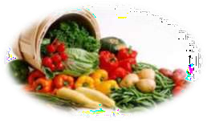
Продукты II группы
II группа продуктов - овощи.
Являются важным элементом здорового питания. Имеют
низкую калорийность, способствуют улучшению работы желудочно-
кишечного тракта, состояния иммунной системы, обмена веществ.
ГРУППА |  | ИСТОЧНИК ВЕЩЕСТВ | РАЗМЕР ПОРЦИЙ, г | ОБЪЕМ ОДНОЙ ПОРЦИИ
II | Овощи | Витаминов, | 125 | 1 овощ (часть) среднего размера;
 |  | пищевых волокон минеральных веществ | (100 - 150) | 1 стакан овощного сока; 3 ст.л. тушеных (отварных) овощей; 1 тарелка (200-300 мл) овощного супа.
 |  | и минорных компонентов пищи |  | Всего за день 400г. и более овощей

Slide 16
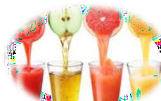
Продукты III группы
III группа продуктов - фрукты
Они также, как и овощи, являются важным элементом здорового питания. В них содержатся пищевые и биологически активные вещества (калий, пищевые волокна, витамин С, фолат и др.), необходимые для поддержания здоровья и снижающие риск развития некоторых хронических заболеваний.
ГРУППА |  | ИСТОЧНИК ВЕЩЕСТВ | РАЗМЕР ПОРЦИЙ, г | ОБЪЕМ ОДНОЙ ПОРЦИИ
III | Фрукты | Витаминов, пищевых волокон минеральных веществ и минорных компонентов пищи | 125 (100- 150) | 1 фрукт (часть) среднего размера; 1 стакан (150 мл) фруктового или плодово- ягодного сока; 2/3 стакана ягод

Slide 17
Продукты IV группы
IV группа - молочные продукты
Способствуют укреплению костей и зубов, поддержанию нормального уровня артериального давления, кишечной моторики и состава микрофлоры, уменьшению риска остеопороза.
Группа |  | Источник веществ | Размер порций, г | Объем одной порции
IV | Молочные | Белков, кальция, | 120-200 | 1 стакан (чашка или 250
 | продукты | никотиновой кислоты, витаминов А, B2, D |  | мл) нежирного молока, кефира или йогурта или 60-80 г. нежирного или полужирного творога
 |  |  |  | 1 ч.л. сметаны или сливок

Slide 18
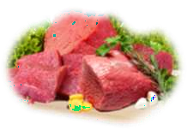
Продукты V группы
V группа продуктов - белковые продукты (мясо,
курица, рыба, яйца, сухие бобы, фасоль, орехи, семечки).
Продукты этой группы богаты полноценным белком, содержат витамины группы В (ниацин, тиамин, рибофлавин, B6 и В12), витамин Е, железо, цинк и магний.
ГРУППА |  | ИСТОЧНИК ВЕЩЕСТВ | РАЗМЕР ПОРЦИЙ, г | ВЕС ИЛИ ОБЪЕМ ОДНОЙ ПОРЦИИ
V | Мясо, птица, рыба, бобовые и | Белков, витаминов группы В, | 100 (80- 120) | 85-90 г мяса или рыбы в готовом виде (110-120 г в сыром виде), по объему сходно с карточной колодой,
 | яйца | железа |  | 2-3 куриных крыла,1 куриный окорочок,
 |  | и других |  | 2 куриных яйца
 |  | минеральных |  | 3-4 крупные креветки
 |  | веществ |  | 2/3 стакана отварных бобовых

Slide 19
Продукты VI группы
VI группа продуктов — жиры, представленные растительным и сливочным маслом, маргарином, различными видами кулинарных жиров. Эти продукты следует использовать в ограниченных количествах и нечасто. К этой же группе
отнесены алкоголь и сахар.
ГРУППА |  | ИСТОЧНИК ВЕЩЕСТВ | РАЗМЕР ПОРЦИЙ , г | ОБЪЕМ ОДНОЙ ПОРЦИИ
VI | Жиры и масла | Насыщенных и ненасыщенных жирных кислот, | 5 | 1-2 ст.л. растительного или 5-10 г. сливочного масла, маргарина.
 | Напитки алкогольные | витамина А и Е |  | 10г - 30г 100% спирта (для женщин); 20г - 40г 100% спирта (для мужчин)
 |  |  |  | До: 5-6 ч.л. сахара или 3
 | Сахар |  | 40-50 | шоколадные конфеты, или 5 карамелей, или 5.ч.л. варенья или
 |  |  |  | меда, или 2-3 вафли.

Slide 20
Биологически активные добавки (БАД)
Биологически активные добавки (БАД) - композиция природных (витамины,
минералы, аминокислоты, жирные кислоты, пищевые волокна и др. вещества) или
биологически активных веществ, вводимых в пищевой рацион с целью улучшения его ценности и обогащения отдельными пищевыми компонентами.
Они используются в питании:
как дополнительный источник пищевых и биологически
активных веществ (для обогащения ими рациона);
для нормализации и/или улучшения функционального состояния органов и систем (в т.ч. мягкое мочегонное, тонизирующее, успокаивающее и иные виды действия);
в качестве продуктов общеукрепляющего действия;
для нормализации микрофлоры желудочно-кишечного тракта;
для нормализации белкового, углеводного, жирового, витаминного и других видов обмена веществ.

Slide 21
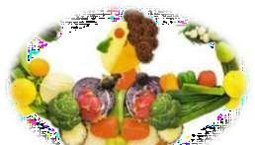
Правила здорового питания
Потребляйте разнообразную пищу, в основе которой лежат продукты, как животного, так и растительного происхождения.
Потребляйте несколько раз в день хлеб и хлебобулочные изделия, зерновые продукты, рис, картофель, макаронные
изделия, бобовые.
Несколько раз в день ешьте разнообразные овощи и фрукты, предпочтительно в свежем виде (не менее 400 г в день)
Контролируйте потребление жиров (не
более 30% суточной энергии) и заменяйте большую часть насыщенных жиров ненасыщенными растительными маслами или мягкими спредами

Slide 22
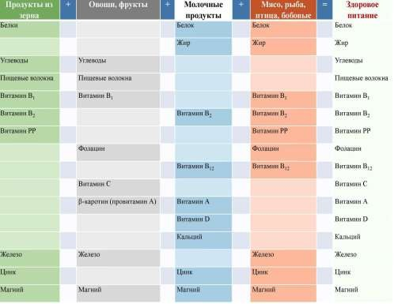
Мозаика здорового питания

Slide 23
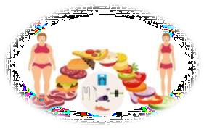
Правила здорового питания
Заменяйте жирные мясо и мясные продукты фасолью,
бобами, чечевицей, рыбой, птицей или нежирным
мясом
Ежедневно потребляйте молоко, сыр, кисломолочные
продукты (творог, кефир, простоквашу, ацидофилин,
йогурт) с низким содержанием жира, сахара и соли.
Выбирайте такие продукты, в которых мало сахара,
ограничивая частоту употребления рафинированного сахара, сладких напитков и сладостей
Выбирайте пищу с низким содержанием соли. Суммарное
потребление соли должно быть не более одной чайной ложки
(5-6 г) в день, включая соль, находящуюся в хлебе и
обработанных или консервированных продуктах.

Slide 24
Правила здорового питания
Соблюдайте правильный
водный режим.
Употребление жидкости в день 1,5-2 л.
Поддерживайте массу тела в рекомендуемых пределах (индекс массы тела от 20 до 25 кг/м2) путем получения умеренных, предпочтительно ежедневных физических нагрузок и правильного питания.
Соблюдайте правильный режим питания. Готовьте пищу безопасным и гигиеничным способом. Уменьшить количество добавляемых жиров помогает приготовление пищи на пару, выпечка, варка или обработка в микроволновой печи.

Slide 25
Правила здорового питания

Slide 26
Правила кулинарной обработки и
гигиенические правила приема пищи
Подвергайте пищевые продукты
тщательной
кулинарной обработке высокой температурой.
Съедайте приготовленную пищу как можно скорее, свежеприготовленная пища в меньшей степени теряет концентрацию витаминов;
Тщательно соблюдайте правила хранения приготовленной пищи. Продукты питания для грудных детей вообще не подлежат хранению.
Приготовленную пищу разогревайте до
температуры не ниже 70°C.

Slide 27
Правила кулинарной обработки и
гигиенические правила приема пищи
Не допускайте, чтобы сырые продукты соприкасались с
приготовленными.
Соблюдайте правила личной гигиены перед приемом пищи. Нужно мыть руки после приготовления сырой пищи перед тем, как прикасаться к приготовленной пище. Инфицированные участки кожи нужно закрывать.
Содержите в чистоте все поверхности в кухне.
Охраняйте продукты от насекомых, грызунов и прочих животных (в плотно закрытых емкостях).
Пользуйтесь чистой водой.

Slide 28
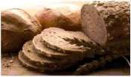
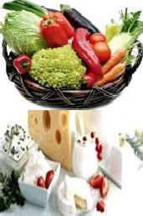
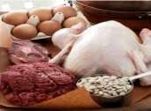
Рацион здорового питания формируется из:
Продуктов на основе
зерна, в т.ч. цельного;
Разнообразных фруктов
и овощей;
Обезжиренных и с низким содержанием молочных продуктов;
Нежирного мяса, птицы,
рыбы, бобовых, яиц и орехов.
Источники: углеводов, пищевых волокон, витаминов группы В
Источники: углеводов, пищевых волокон, витамина С, фолиевой кислоты, каротиноидов и минорных биологически активных веществ
Источники: белка, витаминов
группы В, кальция
Источники: белка, железа,
витаминов А, D, группы В

Slide 29
Основные пищевые источники поступления
критически значимых пищевых веществ в рационе
Натрий (поваренная соль): хлеб и хлебные продукты, колбасные изделия и мясные консервы, сыры, консервированные овощи и соленья, соленая и копченая рыбная продукция, и различные комбинированные продукты (соусы, кетчупы и др.).
Усредненные диапазоны содержания натрия в основных группах пищевых продуктов
Наименование продукта | Натрий, мг/100 г
 | min | max
Хлебные продукты | 246 | 499
Мясные консервы | 400 | 800
Колбасы вареные | 700 | 1000
Колбасы с/к | 1500 | 2000
Овощные консервы и соленья | 600 | 1100
Рыбные консервы | 500 | 700
Рыба копченая и соленая | 700 | 5600

Slide 30
Основные пищевые источники поступления
критически значимых пищевых веществ в рационе
Добавленные сахара: мучные кондитерские изделия, торты и пирожные, конфеты, сладкие кисломолочные продукты и творожные изделия, сладкие безалкогольные напитки.
Усредненные диапазоны содержания добавленных сахаров в основных группах
пищевых продуктов
Наименование продукта | Сахар, г/100 г
 | min | шах
Печенье | 20 | 45
Конфеты | 48 | 84
Пирожные и торты | 16 | 55
Сырки твороженные | 22 | 30
Йогурты | 6 | 15
Безалкогольные напитки | 5 | 12
Соковая продукция | 0 | 15

Slide 31
Основные пищевые источники поступления
критически значимых пищевых веществ в рационе
Жиры; в том числе жиры с насыщенными жирными кислотами и трансизомерами жирных кислот: продукты, произведенные с использованием мясного и молочного сырья, кондитерские изделия, некоторые виды масложировой продукции и соусы.
Усредненные диапазоны содержания жира в основных мясопродуктах
Наименование продукта | Жир, г/100 г
 | min | max
Сосиски, сардельки | 18 | 33
Колбасы вареные | 15 | 38
Колбасы и/к | 40 | 46
Колбасы в/к | 39 | 48
Колбасы с/к | 22 | 56
Мясные деликатесы с/к | 47 | 69

Slide 32
Основные пищевые источники поступления
критически значимых пищевых веществ в рационе
Жиры; в том числе жиры с насыщенными жирными кислотами и трансизомерами жирных кислот: продукты, произведенные с использованием мясного и молочного сырья, кондитерские изделия, некоторые виды масложировой продукции и соусы.
Усредненные диапазоны содержания жира в основных молочных продуктах
Наименование продукта | Жир, г/100 г
 | min | max
Йогурты питьевые + кефирная линейка | 0,1 | 4
Йогурты ложковые | 0,5 | 4
Творожно-йогуртные продукты | 0,1 | 5
Молочные десерты | 0,05 | 8,96
Творог | 0,1 | 9
Глазированные сырки | 19,9 | 24,7

Slide 33
Основные пищевые источники поступления
критически значимых пищевых веществ в рационе
Жиры; в том числе жиры с насыщенными жирными кислотами и трансизомерами жирных кислот: продукты, произведенные с использованием мясного и молочного сырья, кондитерские изделия, некоторые виды масложировой продукции и соусы.
Усредненные диапазоны содержания жира в основных кондитерских изделиях
Наименование продукта | Жир, г/100 г
 | min | max
Печенье | 9,4 | 23,6
Пирожные | 16,2 | 38,6
Конфеты глазированные шоколадом | 14,6 | 39,5
Шоколад | 30,3 | 35,5

Slide 34
Рекомендуемые уровни суммарного суточного поступления с рационом критически значимых пищевых веществ (поваренной соли, сахара, жиров с насыщенными жирными кислотами и трансизомерами жирных кислот)
Пищевые вещества | Рекомендуемый уровень суточного поступления
Поваренная соль | < 5 г/сутки (или в пересчете на натрий 2000 мг/сутки)
Добавленный сахар | < 50 г/сутки (или<10% калорийности рациона из расчета 2000 ккал/сутки)
Жир, в т.ч.: | < 05 г/сутки (или < 30 % калорийности рациона из расчета 2000 ккал/сутки)
- с насыщенными жирными кислотами | < 20 г/сутки (или<10% калорийности рациона из расчета 2000 ккал/сутки)
- с трансизомерами жирных кислот (за исключением молочного жира) | <2 г/сутки (или<1% калорийности рациона из расчета 2000 ккал/сутки)

Slide 35
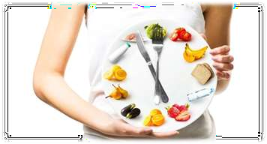
Гигиенические принципы приготовления, хранения и
потребления пищи

Slide 36
Как правильно выбирать продукты?
Необходимо выбирать только свежие продукты, без гнили и плесени, а фрукты и овощи должны быть с неповрежденной кожурой. Если же продукты тронуты плесенью - их нужно выбрасывать целиком, а не отрезать зацветший кусочек, употребляя остальную часть для приготовления пищи.
С особым подозрением при покупке продуктов надо относиться к мясу и рыбе, которые в теплое время года лежат не в холодильнике, либо на грязных прилавках. Также следует избегать покупки молочных продуктов из рук продавцов, стоящих на солнцепеке около рынка.
Лучше выбирать продукты, прошедшие дополнительную обработку, например, пастеризованное молоко. Но даже в этом случае необходимо обращать внимание на дату его изготовления, чтобы не приобрести просроченный товар.

Slide 37
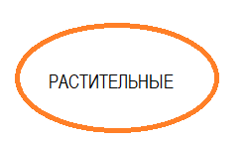
Как правильно выбирать продукты?
При выборе продуктов необходимо обращать внимание на этикеточную надпись, где указан состав продукта. Помимо традиционного сырья в ней указаны вещества, которые добавляют в пищевые продукты для повышения их безопасности, длительности хранения, сохранения или улучшения вкуса, консистенции или внешнего вида. Их, называют пищевыми добавками. Пищевые добавки могут быть:

Slide 38
Европейский союз для единообразия использования пищевых добавок
разработал систему их цифровой кодификации.
Е100—Е182 - красители - усиливают или восстанавливают цвет продукта;
Е200-Е299 -консерванты - увеличивают срок хранения продуктов,
защищая их от микробов и грибков;
Е300-Е399 - антиокислители - защищают продукты от окисления;
Е400-Е499 -стабилизаторы - сохраняют необходимую
консистенцию продуктов, загустители - повышают вязкость;
Е500-Е599 - эмульгаторы - создают однородную смесь,
например, масла и воды;
Е600-Е699 - усилители вкуса и аромата;
Е700-Е800 запасные индексы;
Е900-Е999 - пеногасители - предупреждают или снижают
образование пены, придают продуктам приятный внешний вид.
Глазирователи, подсластители, разрыхли гели, регуляторы кислотности входят во все указанные группы, а также в новую группу ЕЮОО.

Slide 39
Как поддерживать личную гигиену и санитарное
состояние кухни?
Мыть руки перед контактом с пищевыми продуктами, в процессе их приготовления и перед едой. Стоит помыть руки не только после посещения туалета или игр с животными, но и после контакта с бытовыми химикатами и даже курения. Руки необходимо мыть с мылом, намыливать их не менее 20 секунд, при этом температура воды не имеет значения.
Важно поддерживать на кухне чистоту и порядок.
Разделочные доски нужно не только ополаскивать водой, пусть даже и горячей, но и дезинфицировать е применением моющих средств. Особое внимание стоит обратить на разделочные доски и ножи, использующиеся для сырого мяса и рыбы. Для разделывания этих продуктов лучше не покупать деревянные доски, так как они плохо моются и еще хуже сохнут, создавая благоприятную влажную среду для патогенных микроорганизмов.
Кухонные полотенца, тряпки и прихватки следует регулярно
менять, стирать и выбрасывать по мере прихода в негодность.
На них скапливается не только грязь, но и микробы.

Slide 40
Как правильно хранить продукты?
Не надо забывать мыть перед употреблением фрукты, овощи, зелень, и даже яйца. После каждого приготовления пищи надо обязательно вымыть всю посуду, убрать мусор, а готовое блюдо поместить в холодильник. Поверхность разделочных столов и посуду необходимо вымыть после каждого контакта с сырыми продуктами.
Необходимо отделять сырые продукты от готовых блюд.
Воду из-под крана лучше употреблять кипяченой или применять специальные фильтры для ее дополнительной очистки.
Обязательно надо хранить сырые и готовые продукты как можно дальше друг от друга или раскладывать по контейнерам с крышками. Также при обработке разных типов продуктов нужно пользоваться разными ножами и разделочными досками.
Оптимальный температурный режим хранения продуктов должен быть ниже +5 или выше +60 градусов. Не стоит оставлять пищу при комнатной температуре дольше, чем на два часа и, как только она остынет, необходимо сразу убрать ее в холодильник, где хранить в закрытой посуде или пластиковом контейнере.
Размораживать продукты также рекомендуется не при комнатной температуре, а на нижней полке холодильника. Если обед или ужин задерживается, стоит сохранять приготовленную пищу горячей, при температуре выше +60 градусов.
Лучше сразу выбрасывать вздувшиеся консервы или даже слегка заветревшиеся продукты.

Slide 41
Как правильно готовить пищу?
В процессе приготовления продукты необходимо хорошо проваривать или прожаривать. Патогенные микроорганизмы, вызывающие заболевания у человека (сальмонеллы, шигеллы и даже вирус гепатита А), не выживают при температурной обработке. Чтобы их уничтожить, надо продержать продукт не менее 10 минут при температуре +70 градусов С. Причем
необходимо, чтобы эта температура распространялась по всей толщине
продукта.
Именно поэтому супы рекомендуется разогревать до кипения. При
кипячении микроорганизмы погибают быстрее. Так что вареная пища всегда будет более безопасной, чем жареная. А жареный стейк будет безопаснее котлет, поскольку микробам с загрязненных рук труднее попасть в середину мяса, чем внутрь сформованной котлеты.
Основной признак готовности жареного мяса или рыбы — абсолютно
прозрачный сок. Особенно тщательно надо готовить блюда из мясного
фарша, яиц, морепродуктов, больших кусков мяса и цельных тушек птицы.
Необходимо обратить внимание на температурную обработку яиц. Во-
первых, в нынешней ситуации стоит совсем забыть про сырые яйца: очень велик риск заражения сальмонеллезом. Но и яйца всмятку — это не полная защита. Они варятся всего 90 секунд, и внутри продукта температура
поднимается не очень высоко. Все сальмонеллы не успевают погибнуть за
это время. Поэтому рекомендуем варить яйца вкрутую.
Готовую пищу лучше разогревать в кастрюле и на сковородке. В
микроволновой печи продукты разогреваются быстро, и поэтому все
микробы погибнуть не успевают.

Slide 42
Спасибо за внимание!

